Slide 1
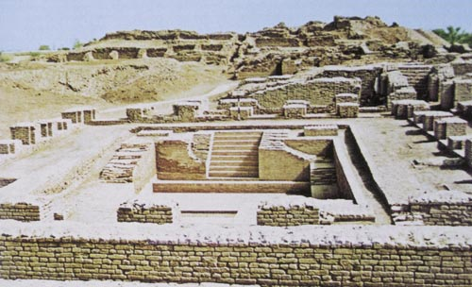
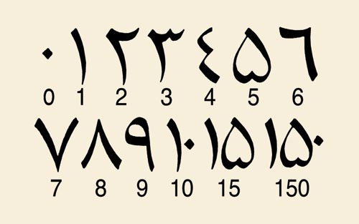
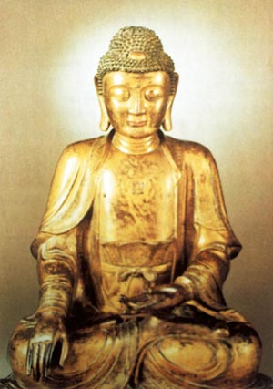
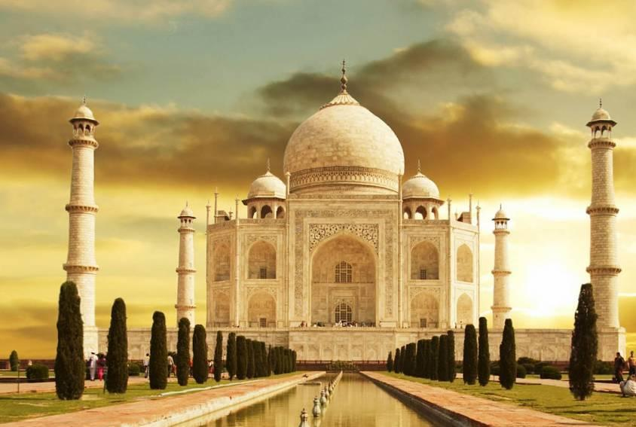
第一单元 古代亚非文明
第三课 古代印度

Slide 2
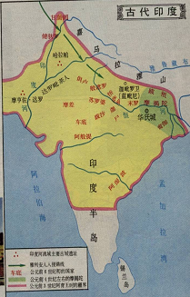
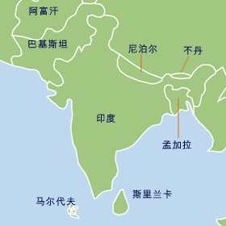
一、古代印度河流域文明
地理位置：
古代印度是个地理概念，指南亚次大陆，包括今天的印度、巴基斯坦、尼泊尔、孟加拉等国。

Slide 3
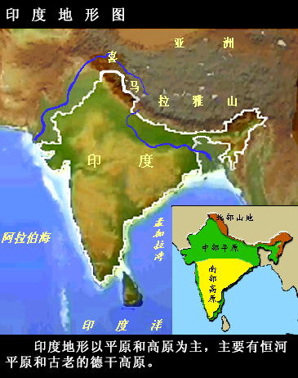
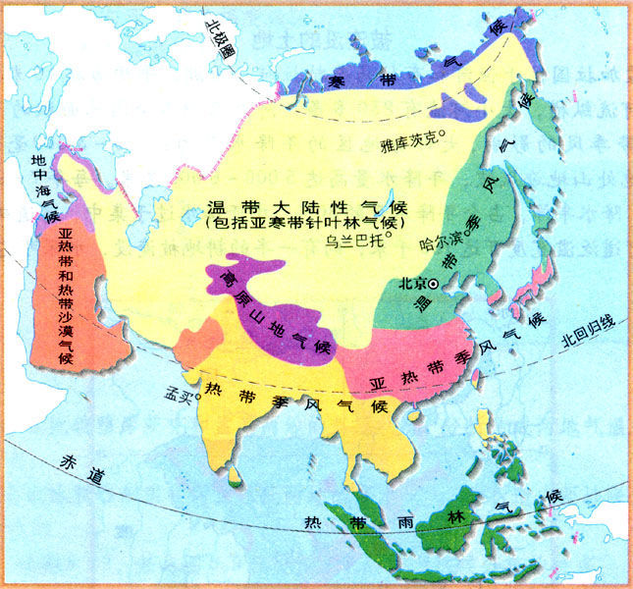
文明古国
河流特点
气候
土地
古代印度
印度河
·
·
恒河
流量丰富 定期泛滥
温暖湿润雨量丰富
土壤肥沃
Notes:
3

Slide 4
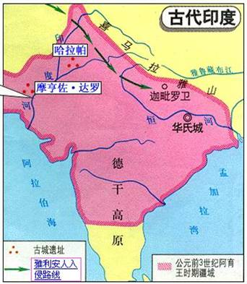
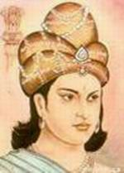
古代印度文明的发展历程
衰落
外来民族侵扰
孔雀王朝时期
约前324-前187
强盛
国家出现
公元前1500年，雅利安人入侵
约公元前23世纪—前18世纪
早期文明

Slide 5

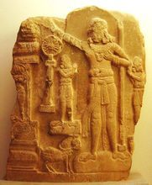
2.发展历程
文明初现：约公元前23世纪。（不明原因衰亡）
文明再现：公元前1500年左右，雅利安人入侵，建立小国。
鼎盛时期：孔雀王朝。基本实现统一；经济繁荣；首都华氏城是当时世界上最繁华、人口最多的大城市之一。
Notes:
他一生的业绩可以明显分成两个部分，前半生是"黑阿育王"时代，主要是经过奋斗坐稳王位和通过武力基本统一了印度，在约在公元前261年征服羯陵伽国时，有15万人被俘，10万人被杀，死伤数十万。继而，除迈索尔地区外，印度全境得到统一。据说，阿育王由于在征服羯陵伽国时亲眼目睹了屠杀的场面，深感悔悟，于是停止武力扩张。
后半生是"白阿育王"时代，在全国努力推广佛教，终于促成了这一世界性宗教的繁荣。其统治时期成为古代印度历史上空前强盛的时代。使佛教成为国教，也没有迫害其他教派，相反对婆罗门教和耆那教也予以慷慨捐助。由于阿育王强调宗教，政治宽容和非暴力主义，他在民众的欢呼声中统治了长达41年的时间。

Slide 6
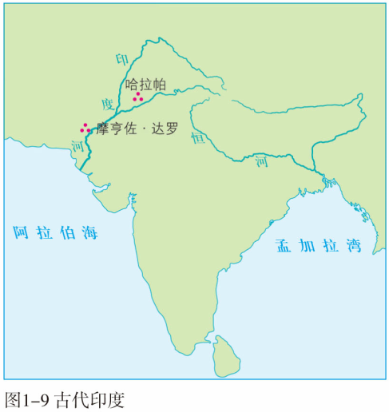
一、古代印度河流域文明
古代印度的气候如何？
适宜发展什么经济？
公元前23世纪-前18世纪
早期文明遗址：
哈拉帕
摩亨佐·达罗

Slide 7
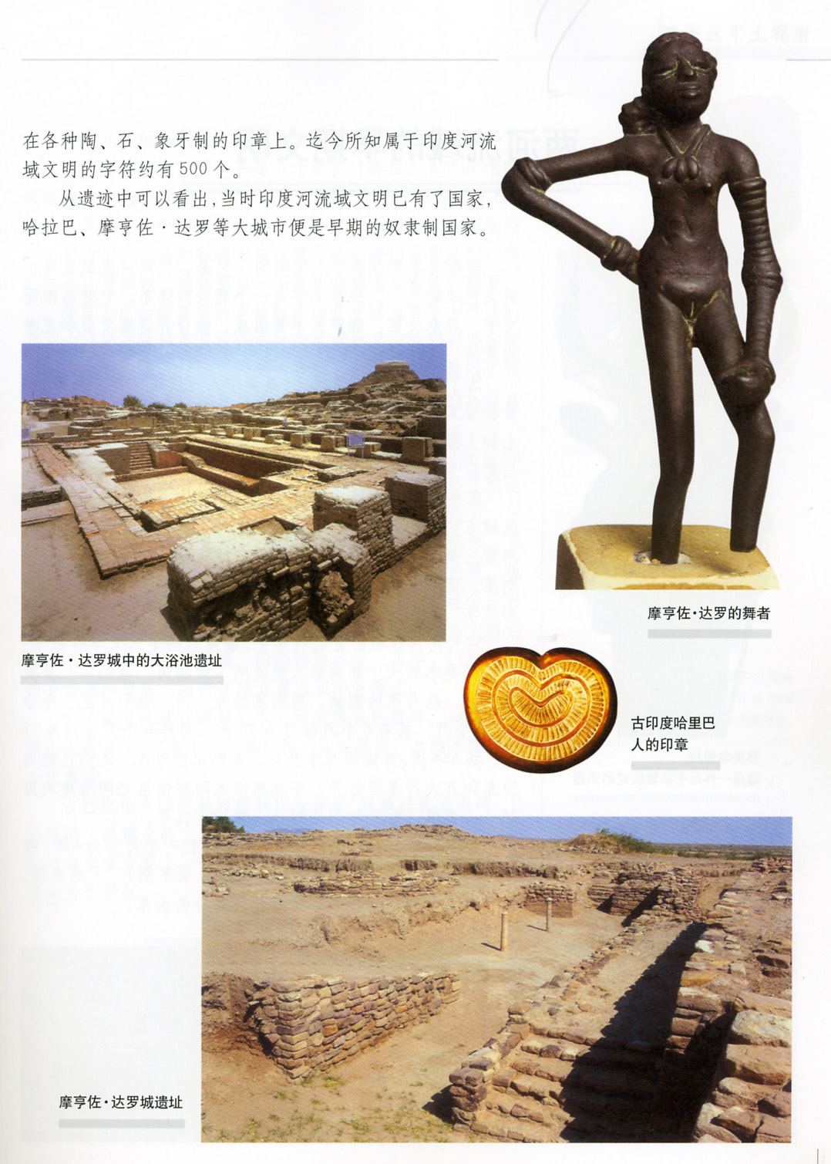
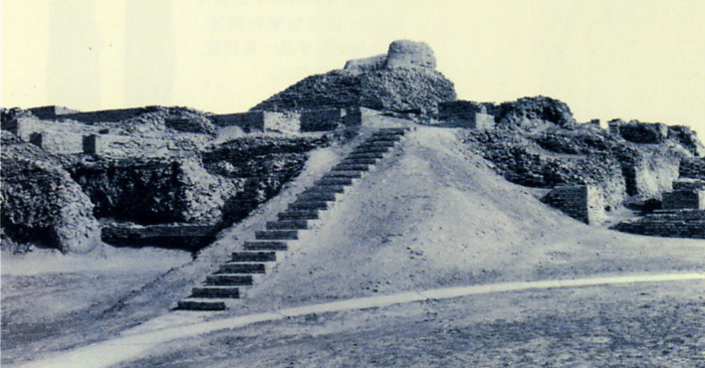
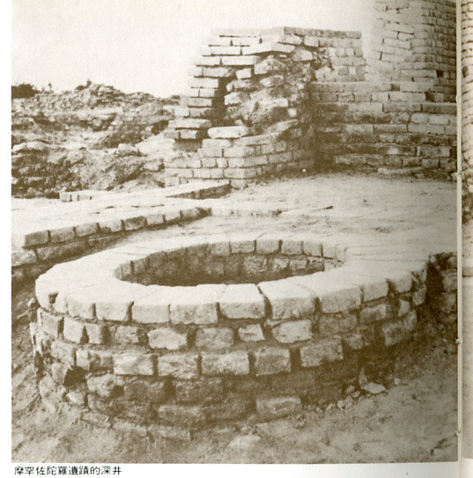
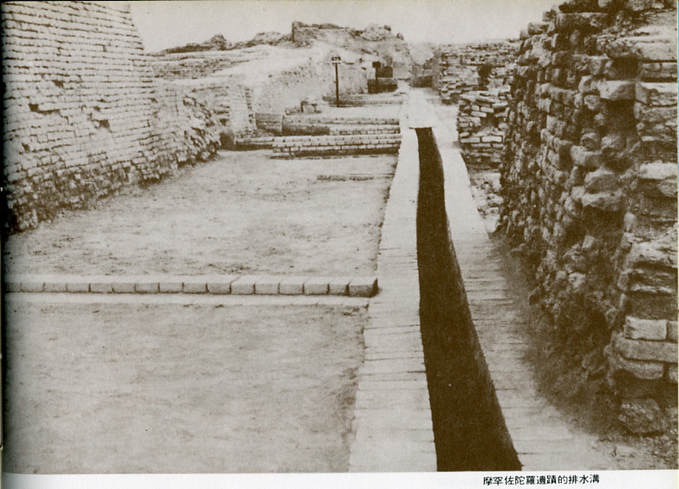
一、古代印度河流域文明
摩亨佐·达罗城的大浴池遗址
摩亨佐·达罗城市遗址
摩亨佐·达罗的深井
摩亨佐·达罗的排水沟
摩亨佐·达罗（位于今巴基斯坦）城市总体规划先进科学，在当时可谓土木工程中的一项伟大成就，很多人将其称为“青铜时代的曼哈顿”。1980年列入《世界遗产名录》
消失之迷：外族入侵、洪水泛滥、沙漠侵害、史前核爆……

Slide 8
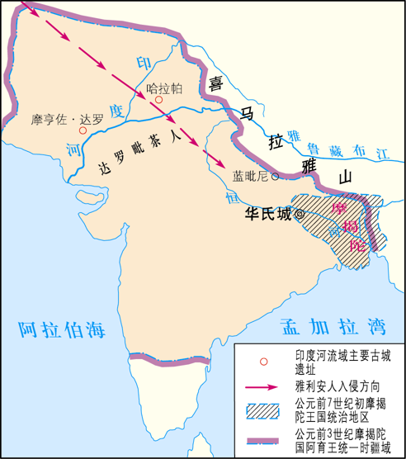
一、古代印度河流域文明
公元前1500年左右，雅利安人入侵古代印度，在北部建立诸多小国
公元前4世纪末，马其顿亚历山大大帝入侵古印度

Slide 9
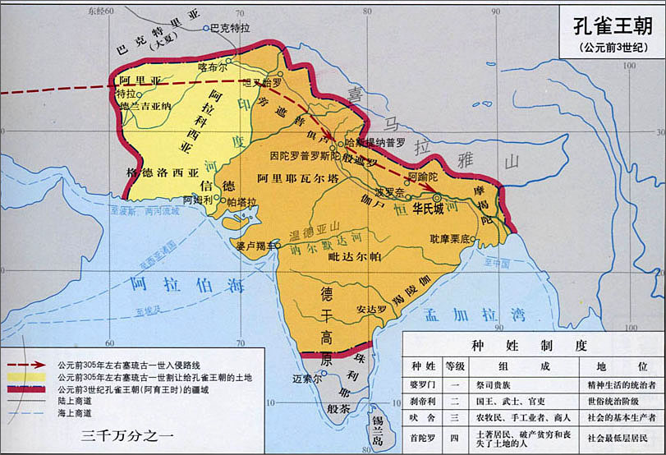
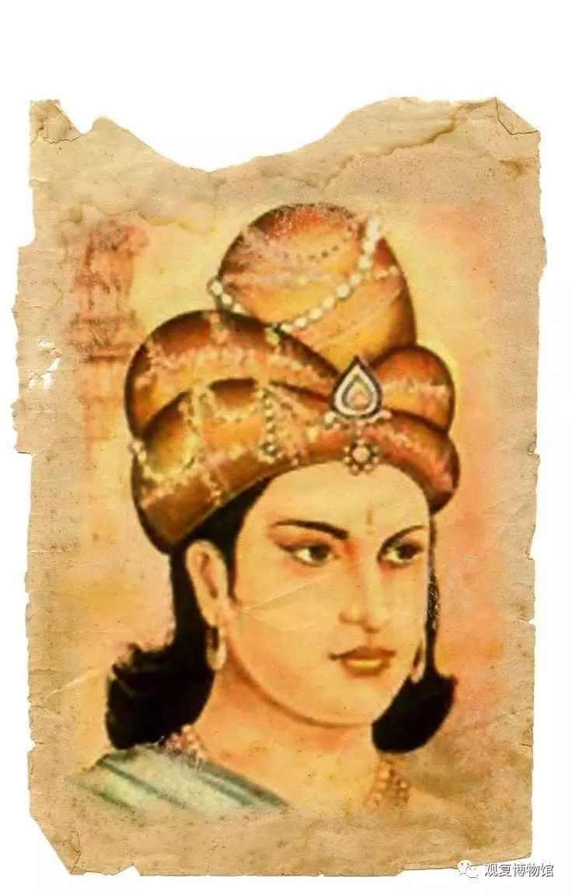
一、古代印度河流域文明
鼎盛时期——
孔雀王朝（BC324-BC187）华氏城
阿育王
基本统一印度
传播佛教

Slide 10
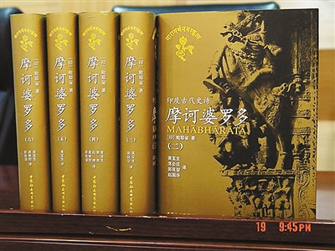
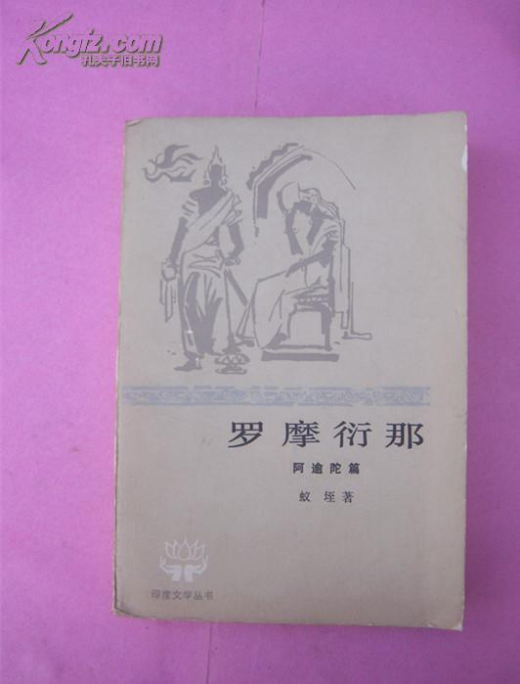
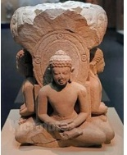
一、古代印度河流域文明
独特的社会等级制度？
古代印度留下了哪些文明成就？
史诗《摩诃婆罗多》《罗摩衍那》
阿拉伯数字
佛教及佛教文化

Slide 11
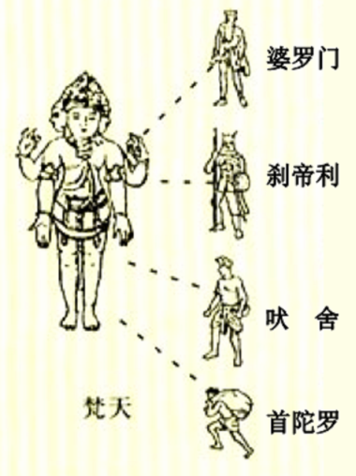
二、森严的种姓制度
原人，印度婆罗门教与印度教创造神梵天之称号。依《梨俱吠陀中之原人歌》所载，此神具有千头、千眼、千足，为现在、过去、未来之一切，乃不朽之主宰。由其头/嘴上生出婆罗门，由肩上/双臂生出刹帝利，由腿上生出吠舍，由脚上生出首陀罗。由心中生出月亮，由眼中生出太阳，由气息中产生风，由脐上生出空界，由头上生出天界，由脚上生出地界。

Slide 12
二、森严的种姓制度
1
婆罗门
最高等级是婆罗门，掌管祭祀。
刹帝利
2
第二等级是刹帝利，掌管军事和行政权力。
3
吠舍
第三等级是吠舍，从事农业、畜牧业和商业。
4
主要由被征服居民构成，从事农业、畜牧业、捕鱼业和手工业，要为前三个等级服务。
首陀罗
贱民
最卑贱的“不可接触者”

Slide 13

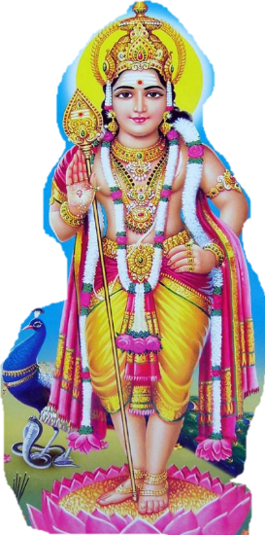



婆罗门（第一等级）
祭司贵族 ：掌握神权
统治阶级
刹帝利（第二等级）
国王、武士、官吏 ：把持国家军事和行政大权
吠 舍（第三等级）
农民、牧民、手工业者、商人：向国家纳税，向神庙上供，供养一、二等级
被统治阶级
首陀罗（第四等级）
梵天
被征服者、贫困破产失去土地的人 ：几乎没有权利，受奴隶主阶级剥削和奴役，干最低贱的职业

Slide 14
二、森严的种姓制度
从以下内容可看出种姓制度的特点和实质各是什么？
不同种姓之间不能互相谈话、走动。
高级种姓的人不能从低级种姓的人手中接受任何食物和饮料，而作为高级种姓婆罗门所享用的食物，其它种姓的人都可以吃。
各种姓的人都有与自己的地位相应的传统职业，并逐渐固定下来，父子世代相传。
每个种姓成员一般只能在本种姓内寻找配偶，各种姓之间原则上禁止通婚。违者将沦落为最卑下的贱民。

Slide 15
二、森严的种姓制度
特点：①种姓制度下的各等级世代相袭；
②各等级之间贵贱分明，低等级的人不得从事高等级的人的职业；
③不同等级的人不得通婚。
实质：是奴隶主贵族统治的工具，是一种为保护奴隶主贵族特权的森严的社会等级制度。

Slide 16
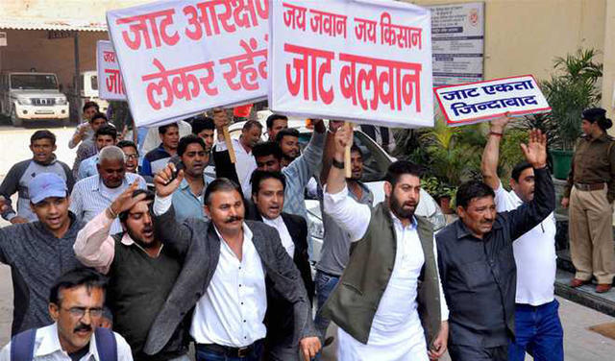
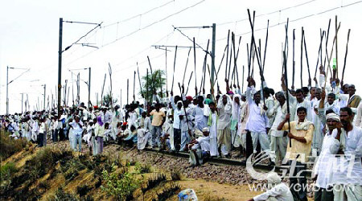
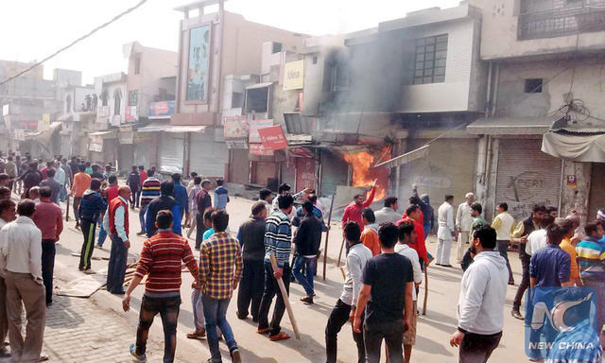
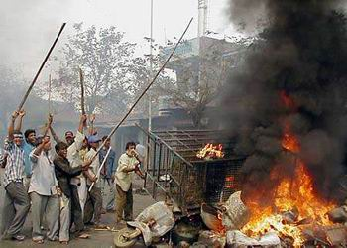
二、森严的种姓制度
阅读下列材料并结合所学，说一说种姓制度对印度社会发展的影响
材料一 种姓制度引发的暴乱
材料二 1955年起,印度法律允许跨种姓通婚。但大部分印度人仍只与同种姓的人联姻,以免受到配偶“高种姓”亲属们“为维护荣誉而进行的迫害”。最近,在孟买附近的巴尔克尔城,法院判处因不满姐姐与“低种族”通婚而杀害4人的迪利普·蒂瓦里等3名男子死刑。最高法院指出,这种“为维护荣誉而进行的杀害”是野蛮行为,并下令警方保护通婚的夫妇。法院将种姓制度叫做“民族的诅咒”。

Slide 17
二、森严的种姓制度
积极影响： 在一定程度上为种姓内的成员提供了保护，有利于维持统治和社会安定。
消极影响：它制造了种姓隔离，维护了社会不平等；使下层劳动群众备受压迫和歧视，延缓社会发展的进程。
总之，种姓制度对印度社会发展、民族文化、民族心理产生深刻的影响。

Slide 18
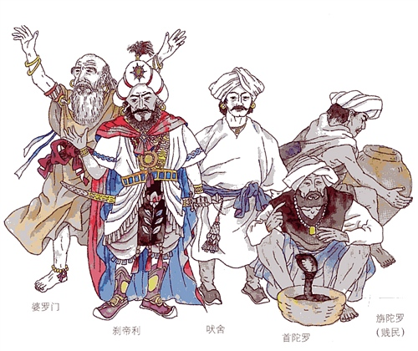
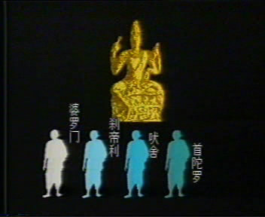
种姓制度是一种等级森严的不平等制度，在古印度之后的历史中受到诸多的批判和反对，佛教就是其中之一。
1
婆罗门
1
1
贱民
1
刹帝利
吠舍
1
1
1
首陀罗
1

Slide 19
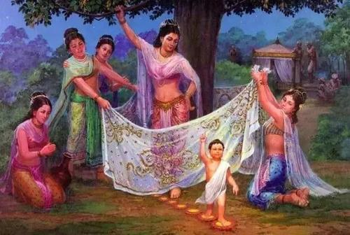
三、释迦牟尼创立佛教
1、时间：
公元前6世纪
2、创始人：
乔达摩·悉达多
佛祖诞生传说
3、发源地：
古代印度
释迦牟尼
公元前565年，迦毗罗卫国的王后摩耶
夫人在乘马车回娘家生育的路上途径蓝毗
尼花园。摩耶夫人见花园中奇花瑞草，池
水香洁，便下车游园洗浴。洗浴完上岸后，
手扶树枝，生下了乔达摩.悉达多太子。太子29岁感世时无常，
为寻生命真谛出家，6年后（35岁）睹明星而悟道成佛。为普
度众生，传法45年（80岁）直至涅槃。

Slide 20
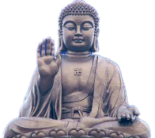

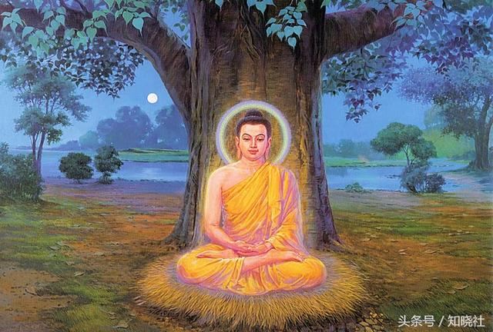
创立
佛教的创始人乔达摩·悉达多原为古印度迦毗罗卫国国王净饭王的太子，后来人们尊称他为释迦牟尼，意思是“释迦族的圣人”。据说生下来就会走路，双脚各踩一朵莲花。 据佛经记载，释迦牟尼在２9岁时，有感于人世生、老、病、死等诸多苦恼，舍弃王族生活，出家修行。35岁时，他在菩提树下大彻大悟，遂开启佛教，随即在印度北部、中部恒河流域一带传教。年80岁时涅磐。
释
迦
牟
尼
乔达摩·悉达多
（约公元前563一公元前483）

Slide 21
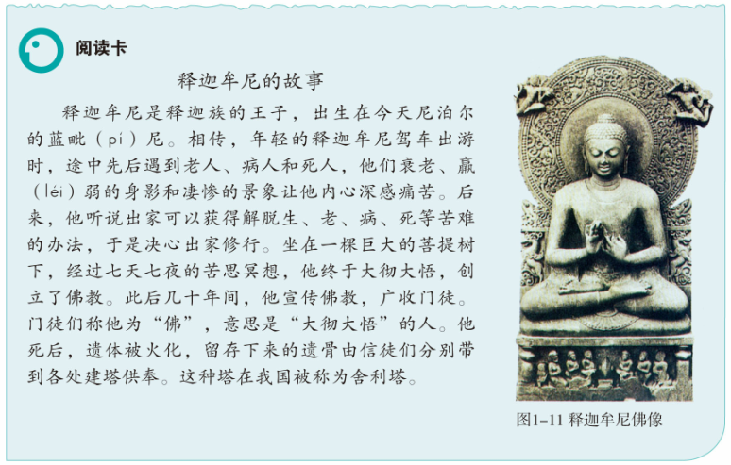

Slide 22

菩 提 树
相传佛陀就在这棵菩提树下悟道六年

Slide 23
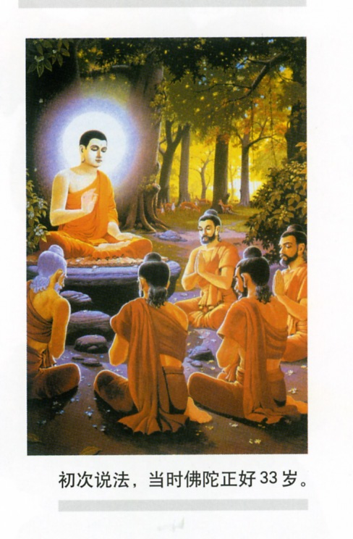
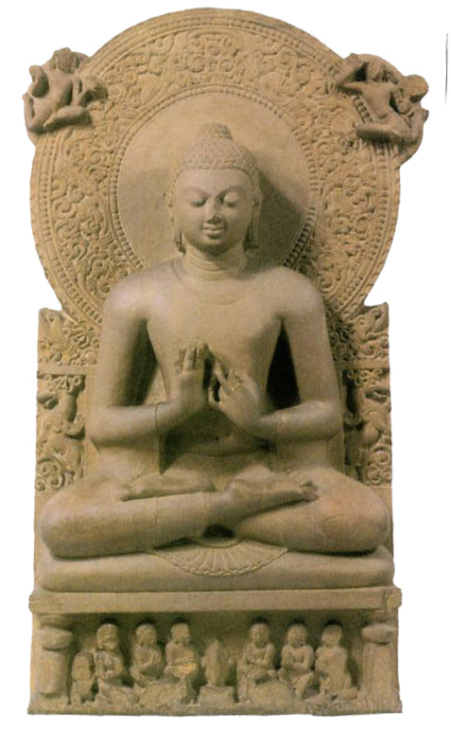

佛陀说法
佛陀坐像

Slide 24
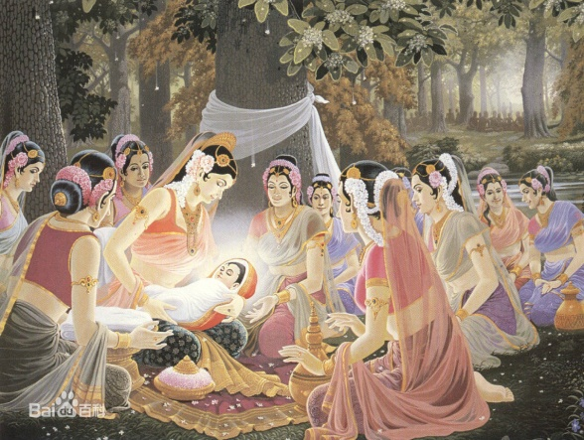
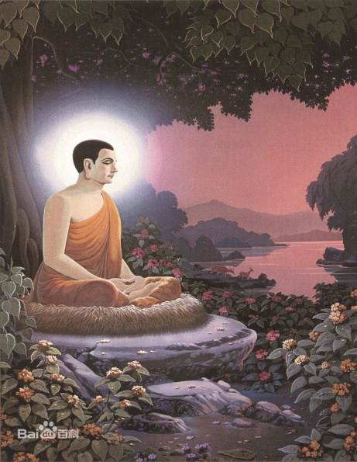
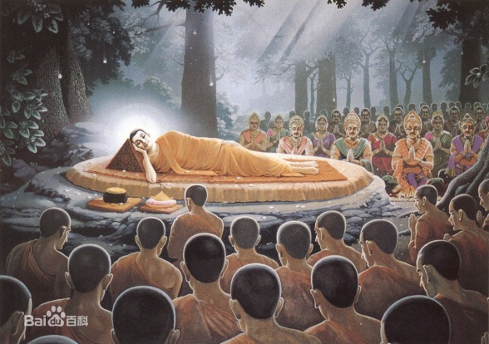
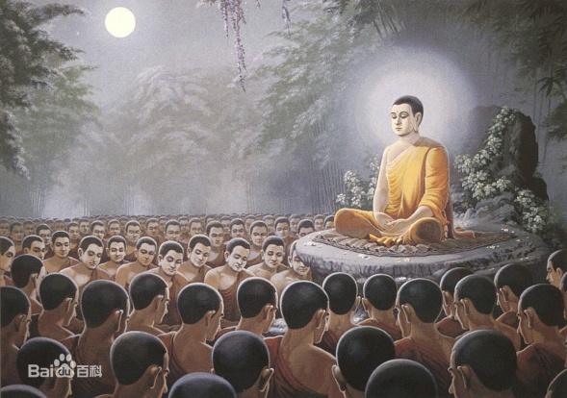
降生于无忧树下
得道于菩提树下
佛
教
四
涅槃于娑罗树下
弟子首次结集于七叶树下
圣
树

Slide 25
材料：佛教宣扬“众生平等”；认为世间万物发展都有因果缘由；人的生老病死都是苦的，人必须消灭欲望，刻苦修行，死后进入“极乐世界”。
教义：
众生平等、忍耐顺从
1、众生平等是不是真正的现实生活中的平等？为什么？
2、在种姓制度下，佛教什么有吸引力？
反对婆罗门，对刹帝利有吸引力（国王、富人）
不拒绝低种姓入教，教义通俗易懂，对普通民众有吸引力。
刻苦修行，死后极乐世界，迷惑百姓，利于统治。
前3世纪阿育王基本统一，宣布佛教为国教。

Slide 26
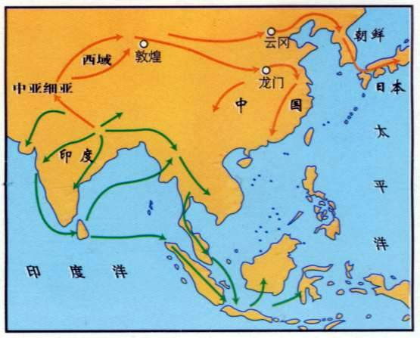
三、释迦牟尼创立佛教
朝鲜、
日本
中国
（公元前1世纪）
5、佛教的传播
中亚
越南
古代印度（公元前3世纪）
锡兰
缅甸、泰国、柬埔寨等

Slide 27
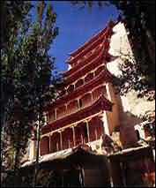
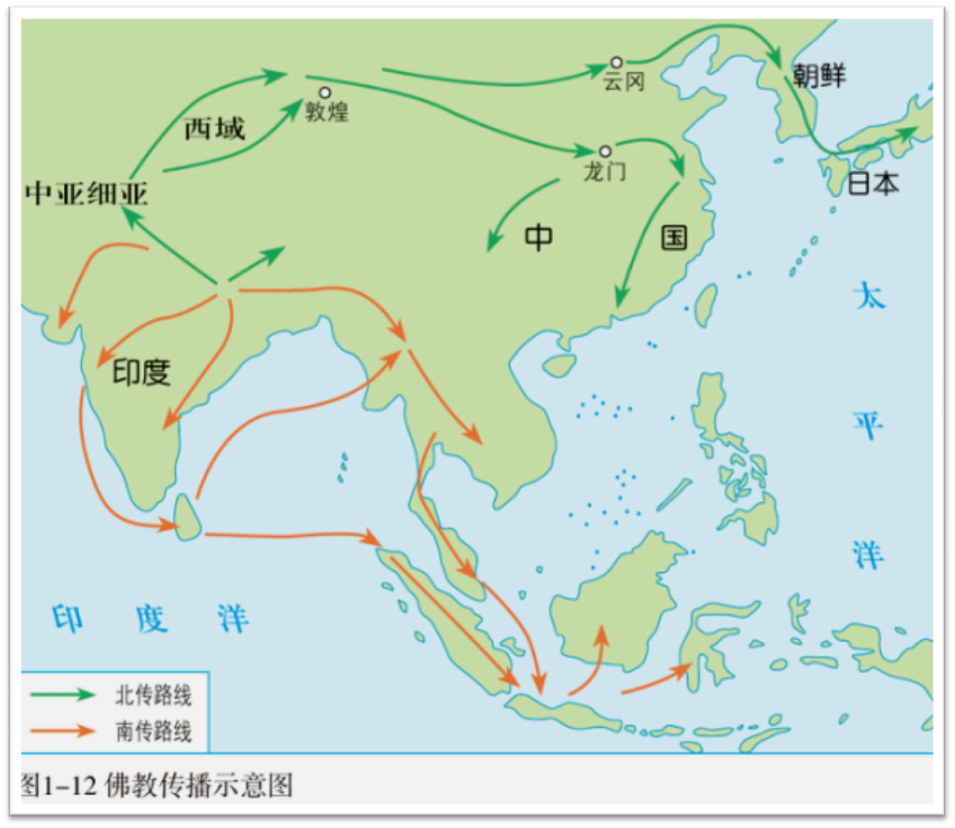
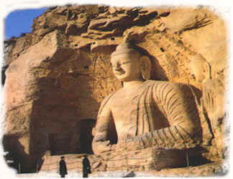
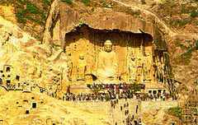

佛教传播路线
莫高窟
朝鲜半岛、日本
中亚
中国
云岗石窟
印度
傣族地区以及锡兰（今斯里兰卡）、缅甸和泰国等
龙门石窟
作用：通过佛教的传播，印度文化对周边地区产生了广泛而深远的影响。
仰光寺

Slide 28
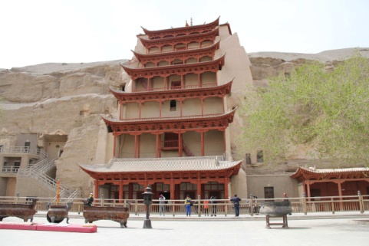
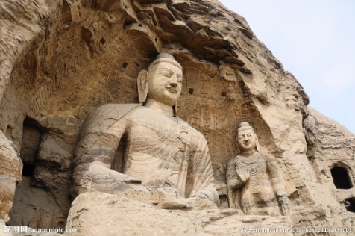
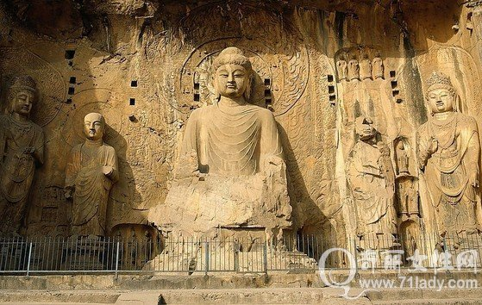
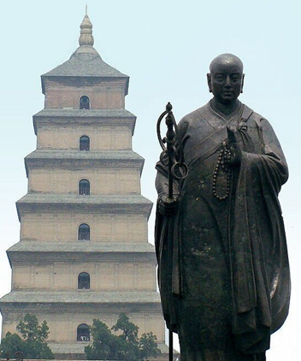
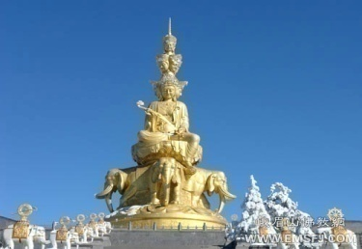



佛教传播
中国古代佛教石窟艺术
敦煌莫高窟
大同云岗石窟
洛阳龙门石窟
中国古代佛教四大名山
玄奘取经
山西五台山－
文殊菩萨
浙江普陀山—观音菩萨
四川峨眉山—
普贤菩萨
安徽九华山—地藏菩萨

Slide 29





缅甸
印度教
佛教的传播
斯里兰卡
柬埔寨（吴哥窟）
6、影响：通过佛教的传播，印度文化对周边地区产生了广泛而深远的影响。
泰国

Slide 30
佛教迅速发展和传播的原因
早期佛教承认种姓制，但是不信奉婆罗门的神，尤其反对婆罗门在政治上的特权地位，因此得到刹帝利和一些吠舍富人的支持，也符合印度劳动人民的切身利益，具有广泛的社会基础。
社会基础：
佛教宣扬众生平等，教人消灭欲望，忍耐顺从，以求进入极乐世界，这对渴望解除苦难的劳动人民来说，是一种精神寄托，具有一定的吸引力。
劳动人民的精神寄托：
佛教并不反对奴隶制，它所宣扬的“忍耐顺从”有利于维护奴隶主的统治，因此被统治者所接受，并大力提倡。
统治者拥护：

Slide 31
生活中关于佛教文化的词语
临时抱佛脚 口头禅
普渡众生 四大皆空
放下屠刀，立地成佛 救人一命，胜造七级浮屠
善有善报，恶有恶报 借花献佛
涅槃重生 ……

Slide 32
课堂小结：
早期文明
雅利安人
印度河流域
四个等级
鼎盛：孔雀王朝
维护奴隶主利益
古代印度
种姓制度
等级森严，世代相袭
佛教
种族隔离，社会不平等
众生平等、忍耐顺从
释迦牟尼

Slide 33
课堂小结
地理位置
古代印度河流域文明
发源河流
古印度文明发展历程
古印度文明成就
古代印度
建立时间
森严的种姓制度
内容
特点
实质 影响
释迦牟尼创立佛教
时间
创立者
教义
传播
影响

Slide 34
文明 | 时间 | 发源的河流 | 主要文明成就
古埃及
古代两河流域
古印度
金字塔、奴隶制君主专制制度、象形文字、太阳历
前3500
尼罗河
幼发拉底河
底格里斯河
《汉谟拉比法典》、奴隶制君主专制制度、楔形文字
前3500
印度河
恒河
种姓制度、阿拉伯数字、佛教、梵文
前23世纪

